Slide 1

Introducing C#
Условные конструкции в C#

Slide 2
План лекции
Презентация
Основные понятия:
Условный оператор
Операторы отношения
Логические операторы
Короткозамкнутые вычисления
Условный оператор if else
Тернарный оператор
Оператор многозначного выбора switch case
Демо
WPF приложение сравнения дат
WPF приложение замена специальных символов XML

Slide 3
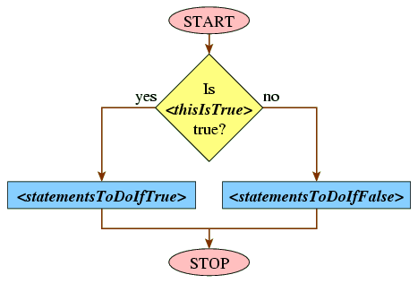
Условный оператор
Условный оператор – специальная конструкция языка программирования обеспечивающая выполнение тех или иных инструкций в зависимости от условия истинности некоторого логического выражения.

Slide 4
Операторы отношения
Операторы отношения определяют взаимосвязь которая может существовать между двумя значениями. Результатом выполнения оператора отношения является логическое значение типа bool.
Оператор | Значение
== | Равно
!= | Не равно
> | Больше
< | Меньше
>= | Больше или равно
<= | Меньше или равно

Slide 5
Логические операторы
Операторы отношения определяют взаимосвязь которая может существовать между двумя логическими значениями. Результатом выполнения логического оператора является логическое значение типа bool.
Оператор | Значение
& | И
| | ИЛИ
^ | Исключающее ИЛИ
&& | Укороченное И
|| | Укороченное ИЛИ
! | НЕ

Slide 6
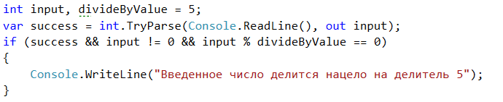
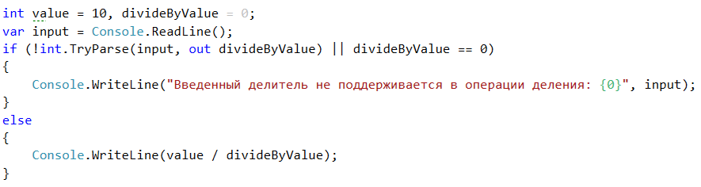
Короткозамкнутые вычисления
Короткозамкнутые вычисления – это техника работы с логическими операторами которая позволяет не вычислять значение второго операнда без необходимости.
Если первый операнд логической операции И имеет ложное значение (false), то ее результат будет иметь ложное значение независимо от значения второго операнда.
Если первый операнд логической операции ИЛИ имеет истинное значение (true), то ее результат будет иметь истинное значение независимо от значения второго операнда.

Slide 7
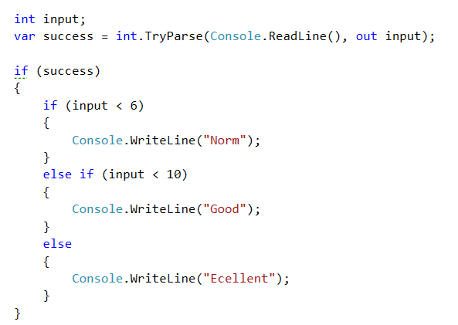
Условный оператор if else
Оператор if else – это оператор ветвления который осуществляет выполнение одной из серии команд при условии что используемое условие удовлетворяет истинности.

Slide 8
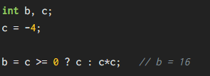
Тернарный оператор
Тернарный оператор – это условный оператор который часто используется вместо определенных видов конструкций if-then-else.
Общая форма тернарного оператора:
Выражение1 ? Выражение2 : ВыражениеЗ;
Выражение1 должно относиться к типу bool а Выражение2 и ВыражениеЗ — к одному и тому же типу.
Сначала вычисляется Выражение1.
Если оно истинно, то вычисляется Выражение2, а полученный результат возвращается как результат тернарного оператора.
Если же Выражение1 оказывается ложным, то вычисляется ВыражениеЗ, и его полученный результат возвращается как результат тернарного оператора.

Slide 9
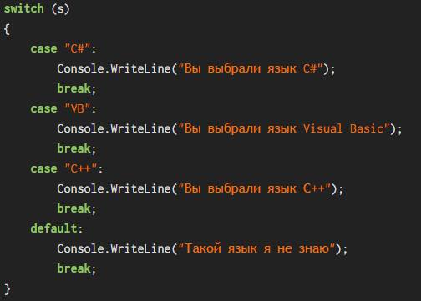
Оператор многозначного выбора switch case
Оператор switch – это условный оператор, который обеспечивает многонаправленное ветвление программы.
Важно отметить, что заданное выражение в операторе switch должно быть целочисленного типа (char, byte, short или int), enum или же строкового.

